Slide 1

第八章
授权

Slide 2

授权
授权的意义

Slide 3
授权
授权语句
GRANT 权限 ON 库名.表名 TO 用户@主机名 IDENTIFIED BY '密码';

Slide 4
授权
权限
ALL、ALTER、CREATE、DELETE、DROP、INDEX、INSERT、SELECT、UPDATE

Slide 5
授权
限制参数
WITH
GRANT OPTION
MAX_QUERIES_PER_HOUR 次数
MAX_UPDATES_PER_HOUR 次数
MAX_CONNECTIONS_PER_HOUR 次数
MAX_USER_CONNECTIONS 次数

Slide 6
授权
授权表
mysql.user

Slide 7
授权
刷新授权表
FLUSH PRIVILEGES;

Slide 8
授权
修改密码
SET PASSWORD FOR 用户@主机 = PASSWORD('密码');

Slide 9
授权
修改用户名
RENAME USER 原名称 TO 新名称

Slide 10
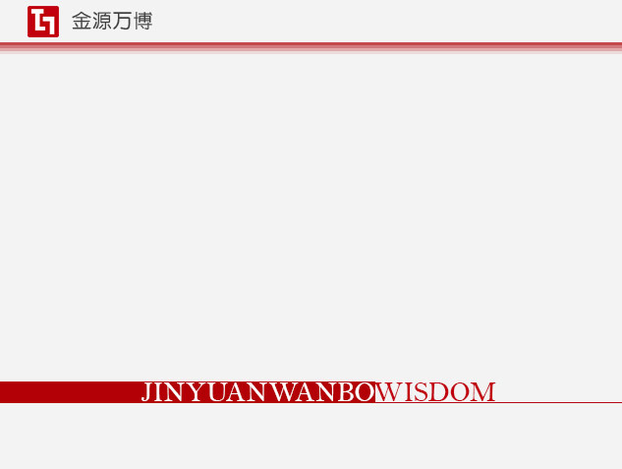
Thank you!

